Slide 1
Module/Unit 5
Penilaian kebutuhan konseling
(Tujuan pekerjaan yang jelas)

Slide 2
Tujuan pembelajaran
    Setelah menyelesaikan unit ini, peserta akan mampu:
    Memberikan informasi, bimbingan dan saran kepada klien tentang memilih karier
    Memberikan informasi tentang tren pasar tenaga kerja
    Mengetahui pekerjaan apa yang banyak diminta pada saat ini dan di masa depan

Slide 3
Faktor pribadi dan lingkungan
Tujuan pekerjaan yang jelas
Konseling karier
Membantu pencari kerja memilih pekerjaan yang tepat
Sasaran karier yang realistis
Notes:
Konseling karier membantu pencari kerja, atau orang-orang yang tertarik memasuki pasar tenaga kerja, untuk memilih pekerjaan yang sesuai.
Proses ini akan mengkaji dan menangani masalah terkait faktor pribadi maupun lingkungan, guna membantu pencari kerja menetapkan tujuan pekerjaan yang jelas.

Slide 4
Penilaian kebutuhan konseling
Faktor pribadi /lingkungan
Tujuan pekerjaan yang jelas
+
MINAT
Poin untuk dipertimbangkan….
MEMPELAJARI INFORMASI PEKERJAAN
SIKAP
PERTIMBANGAN KEUANGAN
MENELITI SEKTOR PEKERJAAN
TANGGUNG JAWAB KELUARGA
DISKUSI DENGAN ORANG DI DALAM PEKERJAAN TERSEBUT
KENDALA LAIN
=
TUJUAN KARIR YANG REALISTIS
Notes:
Membantu pencari kerja memilih pekerjaan yang sesuai

Slide 5
Tujuan pekerjaan yang jelas
    Memahami apa yang mereka suka dan tidak suka
    Kesadaran – diri
    Fokus yang jelas pada apa yang mereka ingin lakukan
    Pilihan pekerjaan jelas dalam hal pendidikan, kondisi kerja, dan potensi penghasilan

Slide 6
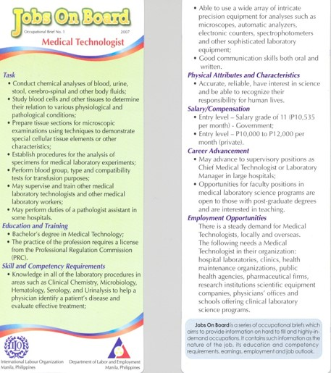
Memutuskan jalur karir
    Informasi pasar tenaga kerja
    Uraian pekerjaan
    Upah yang disematkan pada jabatan/pekerjaan tersebut
    Kondisi kerja
    Tren dan perkembangan masa depan
Notes:
Setelah faktor pribadi dan lingkungan diselesaikan dengan memuaskan, pencari kerja dapat melanjutkan ke diskusi/tujuan pekerjaan yang lebih terfokus. Namun, ketika membuat keputusan tentang tujuan atau jalur karier, informasi spesifik tentang pekerjaan mungkin diperlukan.
Informasi pasar tenaga kerja (IPTK) tentang pekerjaan saat ini dan masa depan juga sangat penting dalam konseling karier. Informasi lain yang juga sama pentingnya meliputi tugas aktual yang melekat pada jabatan atau pekerjaan tertentu plus informasi tentang upah dan kondisi kerja yang disematkan pada pekerjaan tersebut.
Sebagian besar kantor ketenagakerjaan memiliki berbagai publikasi yang menyediakan informasi ini, serta akses ke Internet untuk memungkinkan pencari kerja meneliti informasi ini sendiri. Konselor karier juga dapat memberikan saran agar, setelah pencari kerja mempersempit daftar kemungkinan pekerjaannya, dia berbicara dengan teman dan anggota keluarga yang sudah bekerja di pekerjaan tersebut untuk mengetahui dari tangan pertama seperti apa pekerjaan itu sebenarnya.
Sampel “Jobs on Board” adalah pamflet pekerjaan yang disusun dan dibagikan kepada lulusan universitas muda. Pekerjaan tersebut berasal dari proyeksi pekerjaan baru yang dibutuhkan oleh perekonomian untuk 2 tahun ke depan.

Slide 7
Informasi pekerjaan
    Memiliki akses ke informasi pekerjaan melalui Klasifikasi Pekerjaan Standar Nasional (KPSN) atau Klasifikasi Pekerjaan Standar Industri Nasional Indonesia.
    Penting bagi pencari kerja untuk memahami tugas-tugas yang tercantum dalam bidang pekerjaan pilihan mereka
    Pencari kerja juga dapat berbicara dengan orang yang bekerja di pekerjaan yang sama
    Bursa karier menawarkan kesempatan untuk mempelajari berbagai macam pekerjaan terutama yang banyak diminta di daerah tersebut.

Slide 8
Faktor – faktor yang mempengaruhi keputusan pencari kerja
    Pandemi telah menyebabkan kemerosotan ekonomi di negara tersebut dan negara lain yang mengakibatkan ketidakpastian pekerjaan
    Meningkatnya penelitian ilmiah dan naiknya teknologi informasi baru
    Restrukturisasi pasar tenaga kerja karena naiknya produk dan layanan baru
    Berubahnya lingkungan kerja: perspektif ekonomi; moda kerja baru (bekerja dari rumah)
    Teknologi: cepatnya perubahan teknologi membutuhkan keterampilan dan pekerjaan baru; keterampilan untuk masa yang akan datang
    Adanya pekerjaan yang rentan
    Perubahan iklim: pekerjaan menghilang tetapi terdapat pekerjaan baru yang muncul (pekerjaan ramah lingkungan)

Slide 9
Pekerjaan yang paling banyak diminta di Indonesia dan Asia Tenggara
    Karier di bidang perawatan kesehatan, pendidikan, dan layanan digital akan menjadi salah satu yang tumbuh paling cepat di Asia Tenggara untuk tahun 2021
    Lonjakan permintaan akan tenaga medis profesional, guru, dan pekerja kreatif pada tahun 2021, karena virus corona mengubah wajah lanskap pekerjaan di kawasan itu.
    Lonjakan lebih lanjut pekerja e-commerce garis depan, profesional perawatan kesehatan, ahli keragaman tempat kerja.

Slide 10
Pekerjaan yang paling banyak diminta di Indonesia dan Asia Tenggara (lanjutan)
    Permintaan yang berlanjut akan spesialis teknis, misalnya analis data dan insinyur
    Tren muncul terkait langsung dengan kondisi pandemi global, dan mencerminkan lanskap saat ini
    Naiknya peran medis: mencakup tenaga medis garis depan seperti dokter dan perawat serta pekerja sosial dan profesional kesehatan mental

Slide 11
Pekerjaan yang paling banyak diminta di Indonesia dan Asia Tenggara
(lanjutan)
    Karena cepatnya laju pergeseran digitalisasi ke ritel daring karena lockdown yang membuka peran baru dalam e-commerce dan rantai pasokan.
    Tren ini mendorong bisnis untuk menerapkan teknologi digital baru, yang berujung pada lonjakan permintaan akan spesialis perangkat lunak dan keamanan siber.

Slide 12
Ada pertanyaan?

Slide 13
Kerja kelompok

Slide 14
Permainan peran

